Slide 1
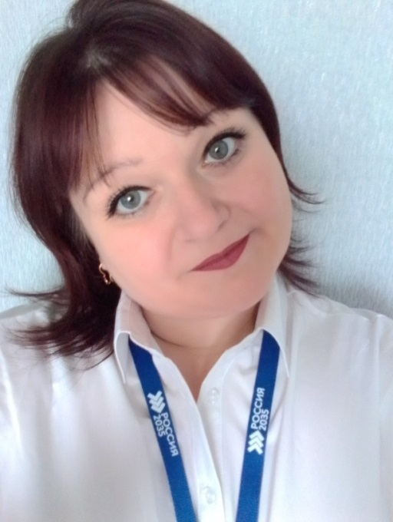
Муниципальное казенное общеобразовательное учреждение
«Глазовская основная общеобразовательная школа» д. Глазово Сухиничского района Калужской области.
«Формирование математической грамотности
на уроках математики»
Борисова Н.А.
учитель математики
2024год

Slide 2
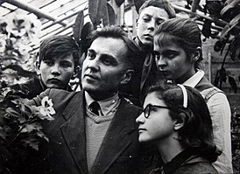
Страшная эта опасность – безделье за партой; безделье шесть часов ежедневно, безделье месяцы и годы. Это развращает, морально калечит человека, и...– ничто не может возместить того, что упущено в самой главной сфере, где человек должен быть тружеником, - в сфере мысли.
В. А. Сухомлинский

Slide 3
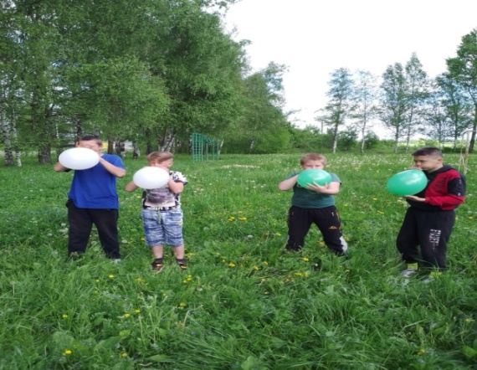
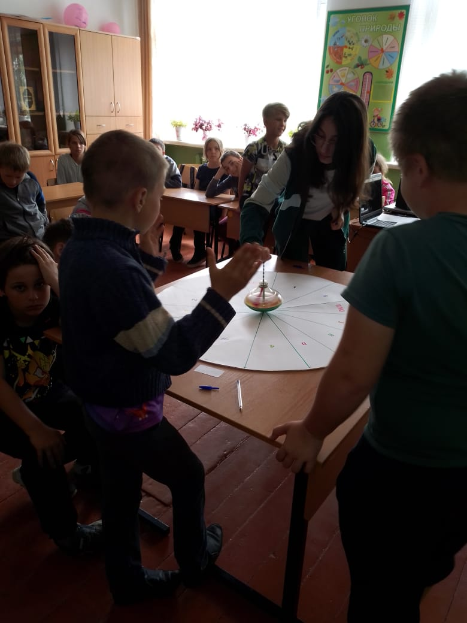
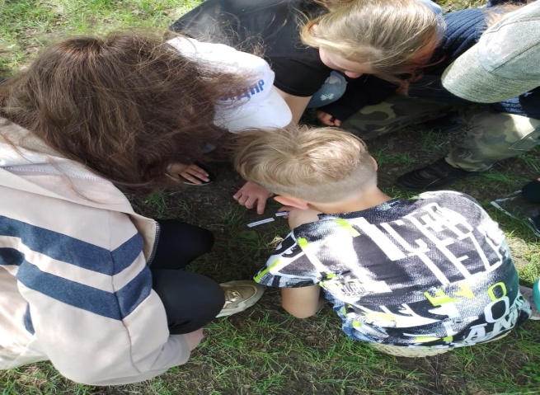
«Математическая грамотность – способность человека определять и понимать роль математики в мире, в котором он живет, высказывать хорошо обоснованные математические суждения и использовать математику так, чтобы удовлетворять в настоящем и будущем потребности, присущие созидательному, заинтересованному и мыслящему гражданину».

Slide 4
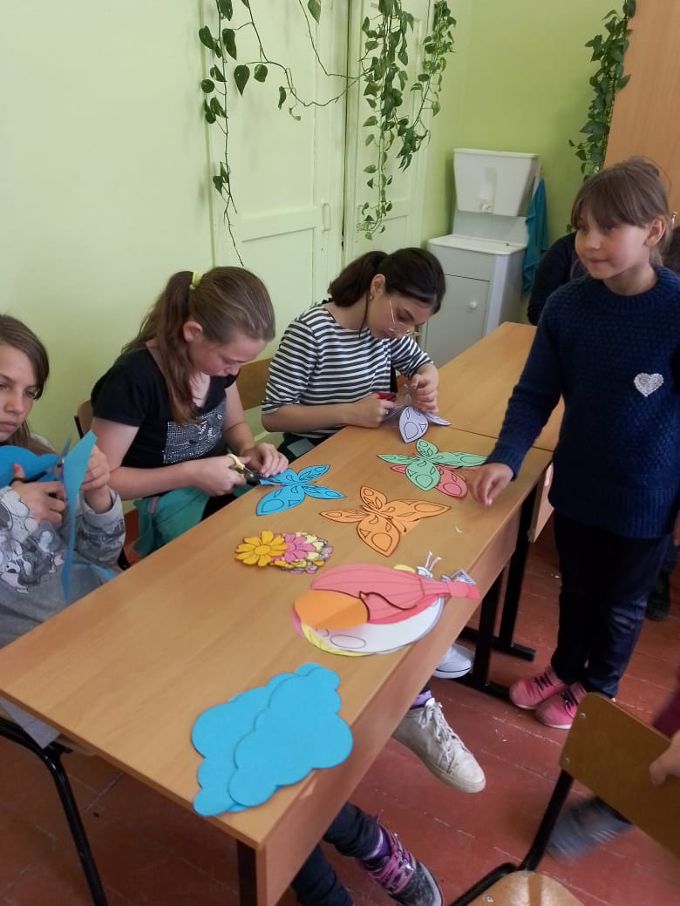
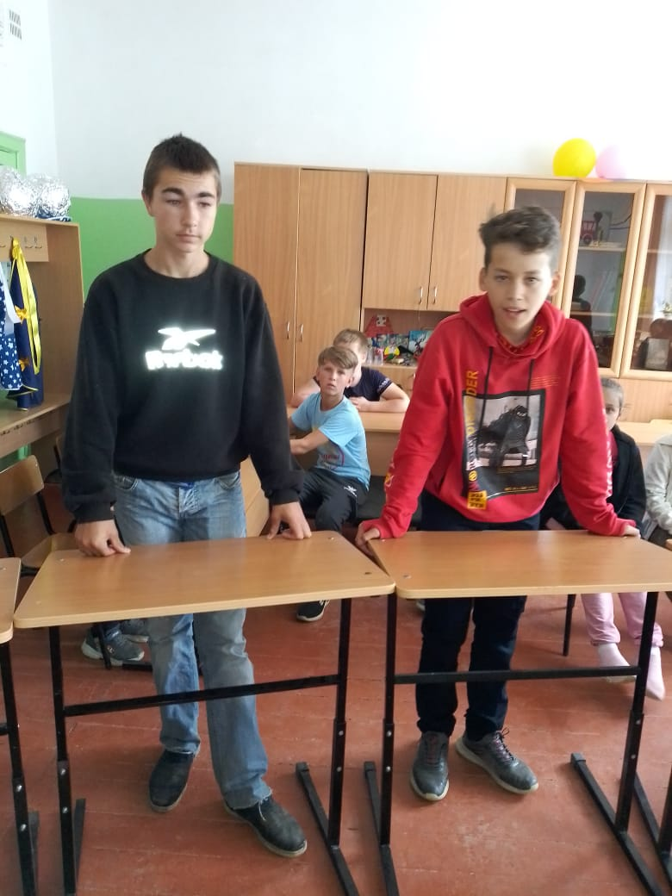
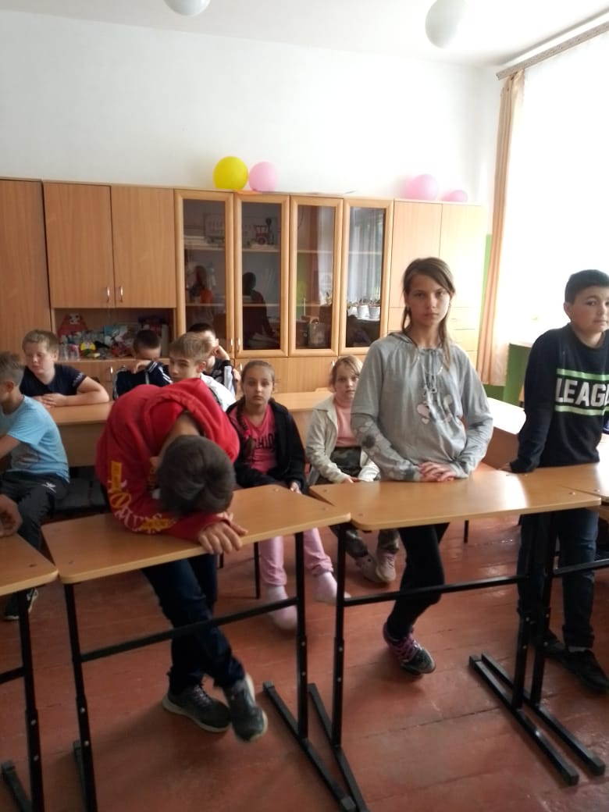
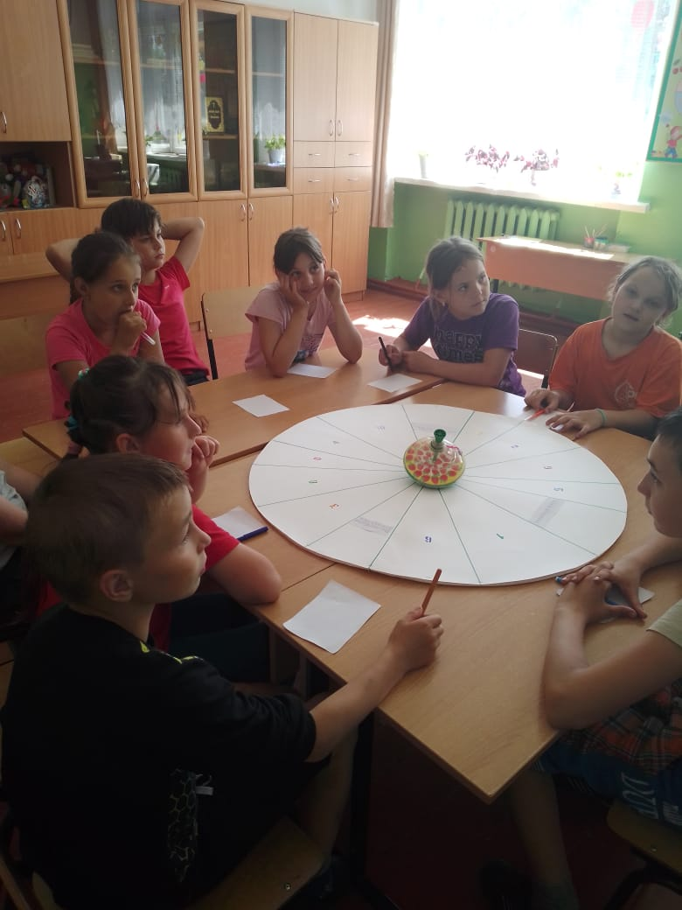
Актуальность педагогического опыта

Slide 5
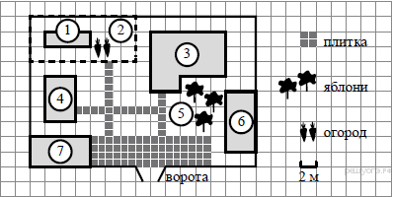
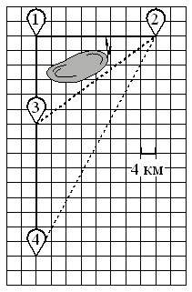
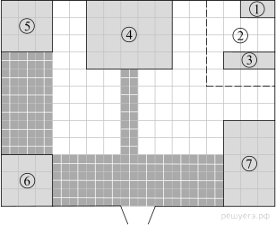
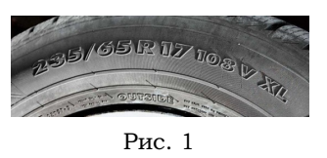
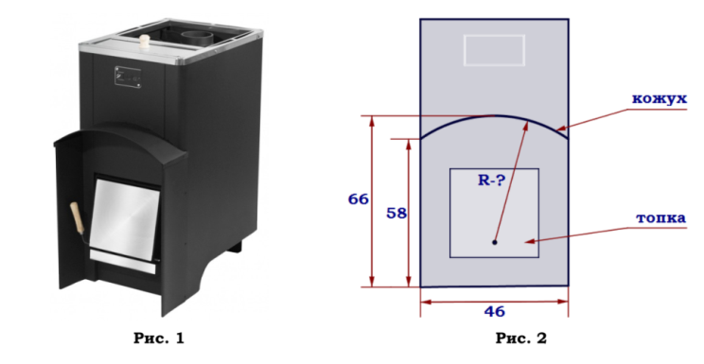
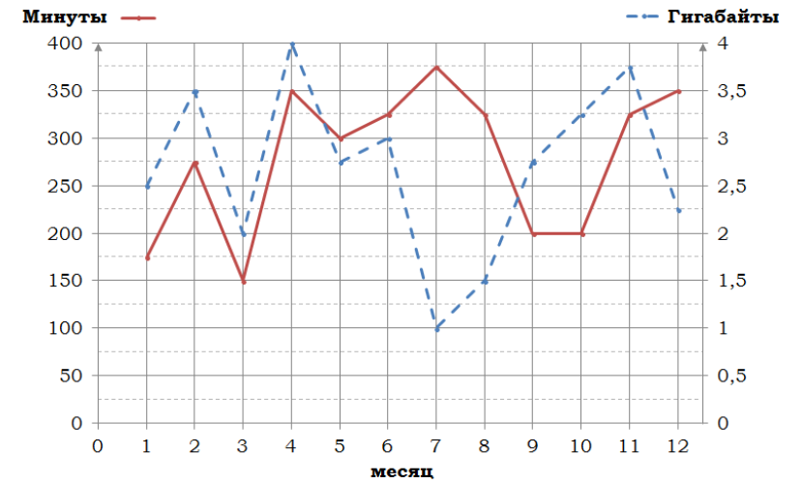

Slide 6
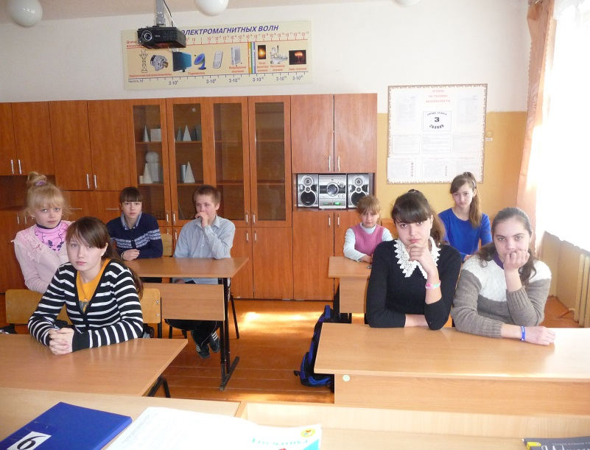
Цель: Сформировать у обучающихся умения применять и интерпретировать, использовать и оценивать математические результаты при решении задач по математической грамотности.
Научить, обучающихся свободно использовать математические знания для удовлетворения различных потребностей – как личных, так и общественных.

Slide 7
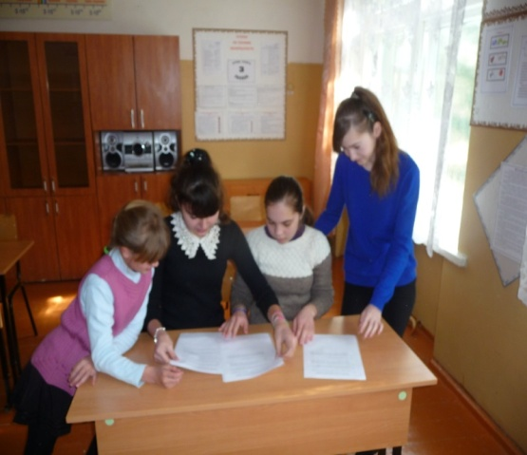
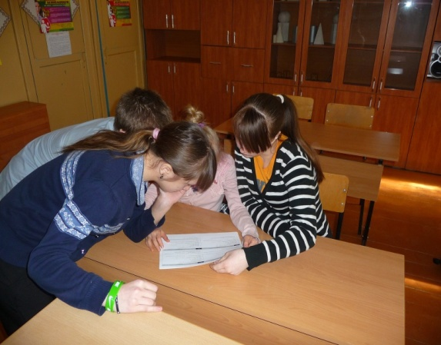
Задачи:
-научиться распознавать проблемы, возникающие в окружающей действительности и которые можно решить средствами математики;
- интерпретировать эти проблемы на языке математики;
- решать эти проблемы, используя математические факты и методы;
- анализировать использованные методы решения;
-интерпретировать полученные результаты с учетом поставленной проблемы;
- формулировать и записывать результаты решения.

Slide 8
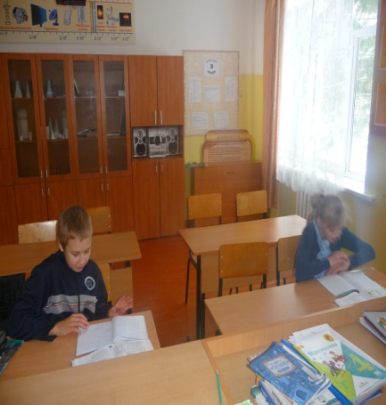
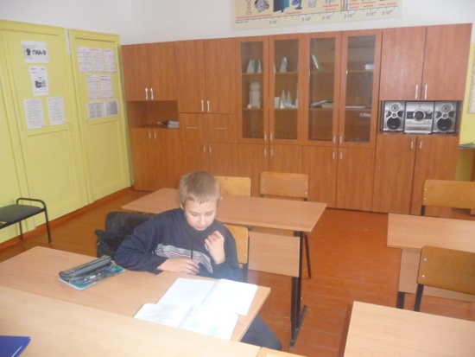
Технологические приемы
1. «Попробуй найди»
2. «Задай вопрос»
3. «Толстые» и «тонкие» вопросы.
4.«Верные и неверные утверждения».
5.«Составь задание».
6. «Лови ошибку»
7. «Восстанови текст».
8. Сопоставление / нахождение сходств и различий– приём работы, основанный на сравнении двух или более объектов.

Slide 9
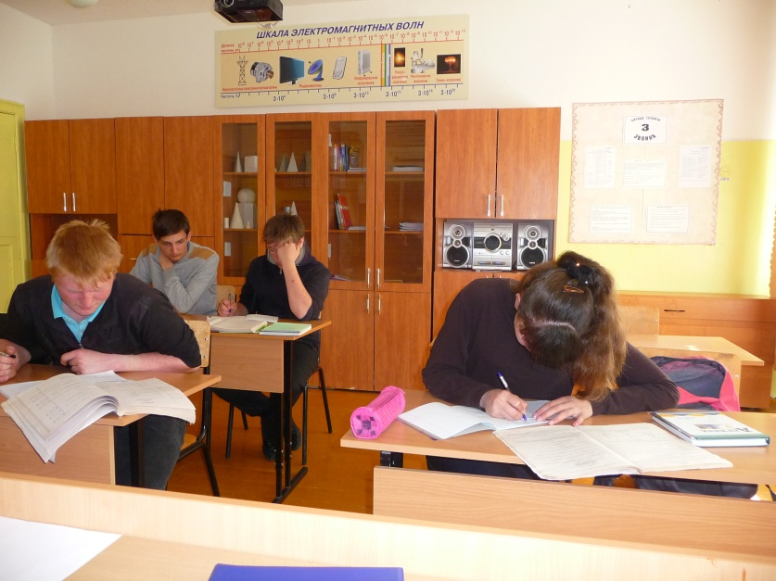
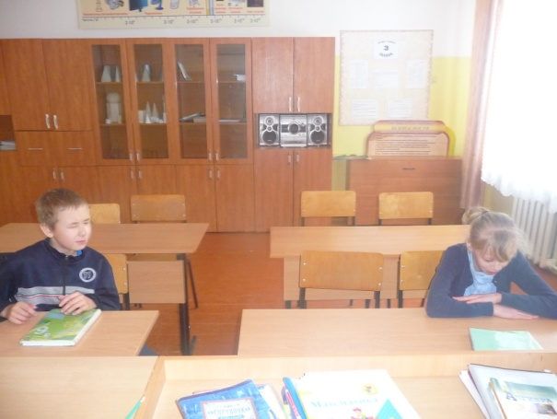
9. «Инсерт»
10. «Конспектирование»
11. «Составление тезисов»
12. «Маркировочная таблица».
13. Игра «Угадай-ка!».
14. Кластер: положительные и отрицательные числа .

Slide 10
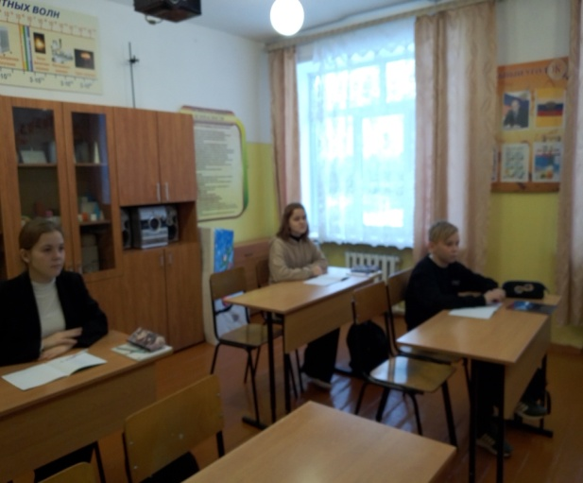
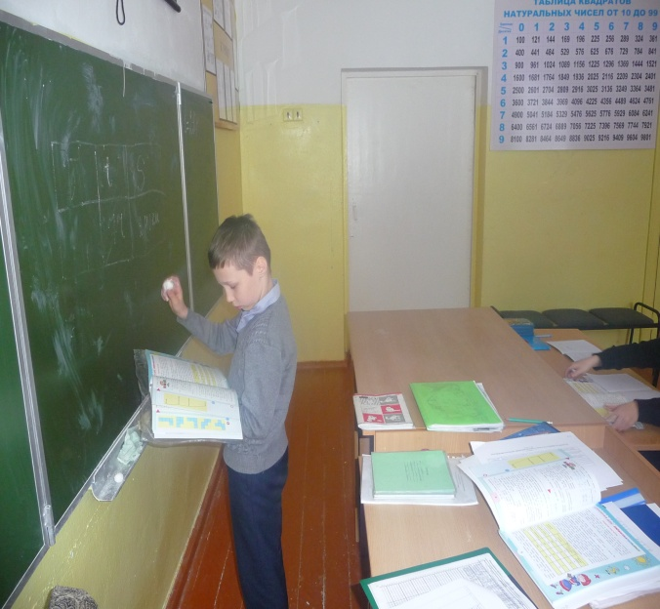
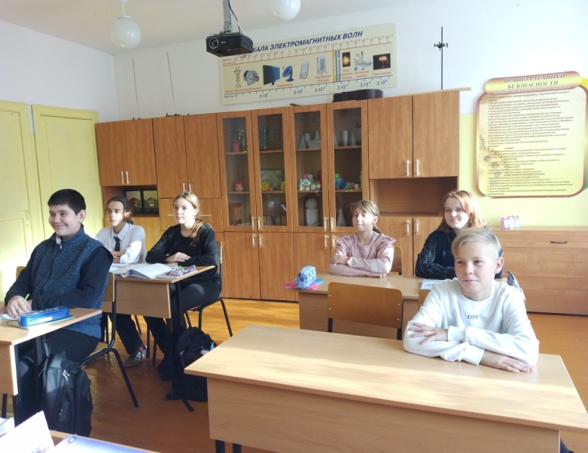

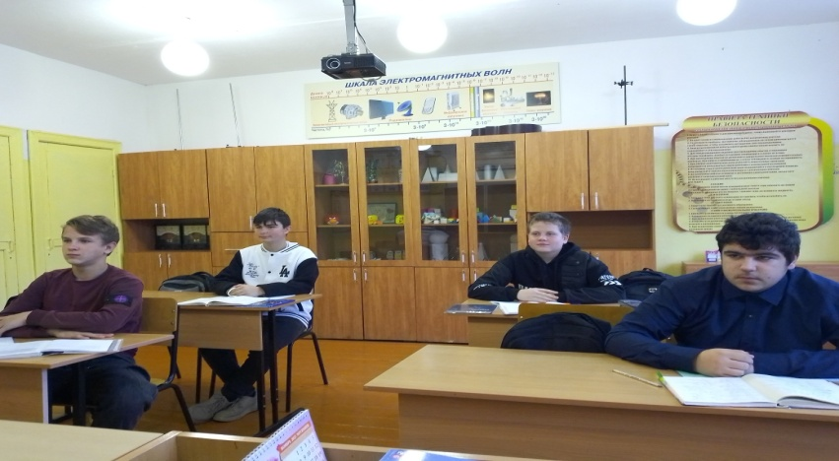
Групповая и индивидуальная работа

Slide 11
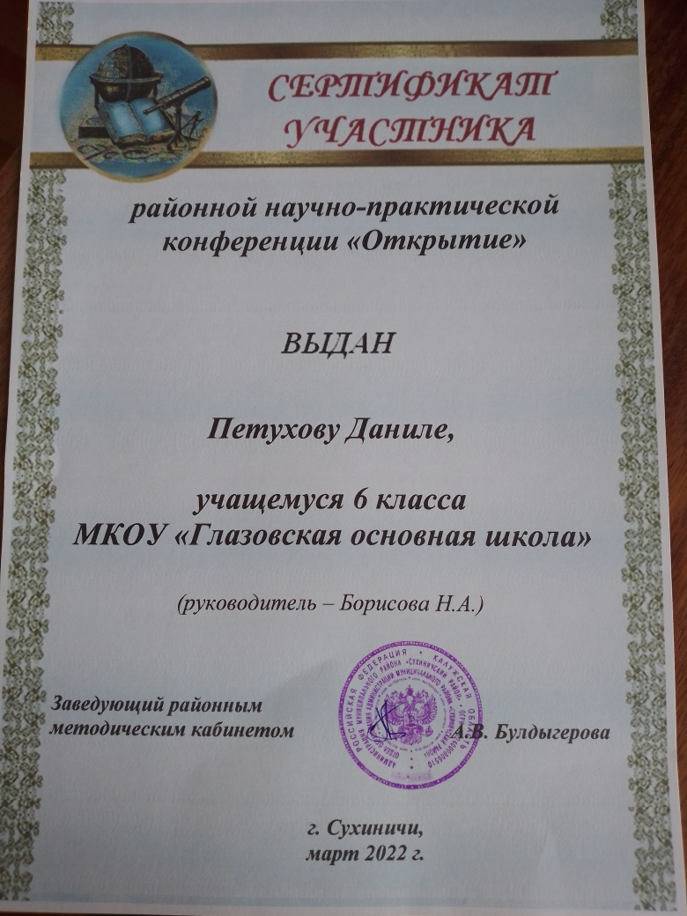
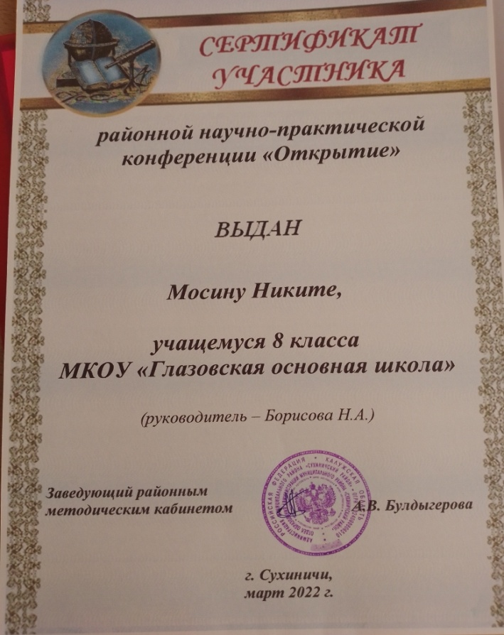
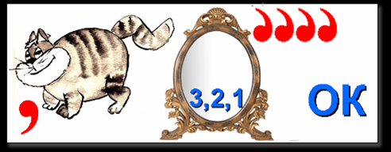
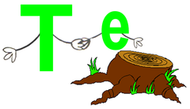
Проектная деятельность

Slide 12
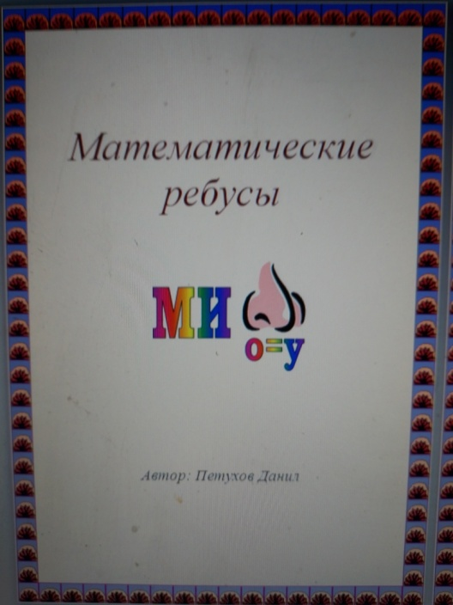
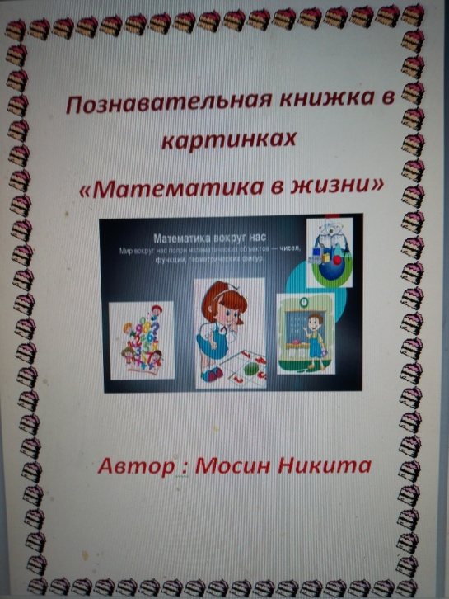
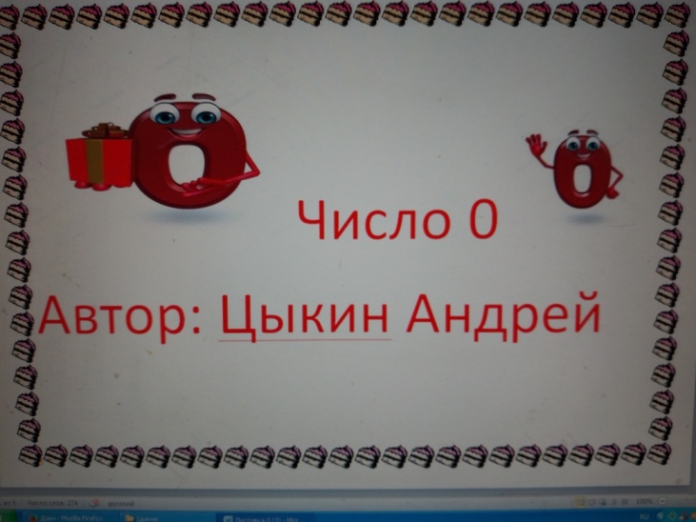
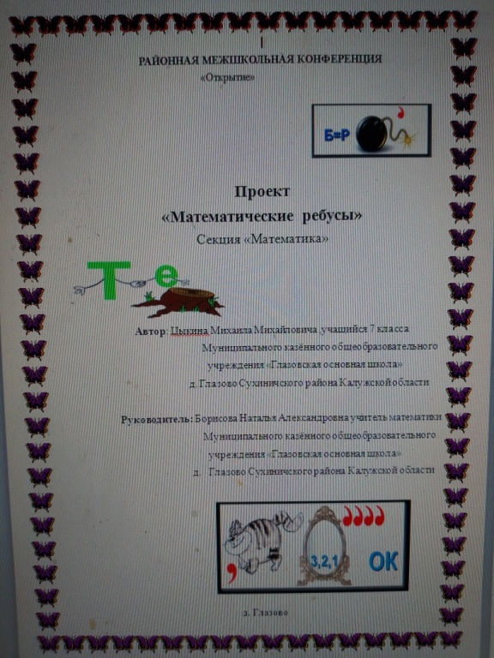
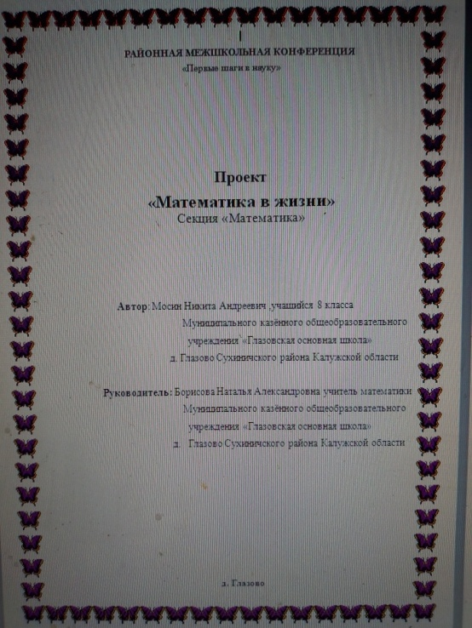
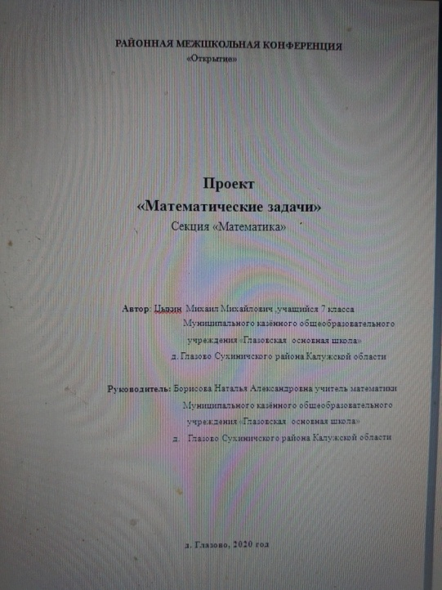

Slide 13
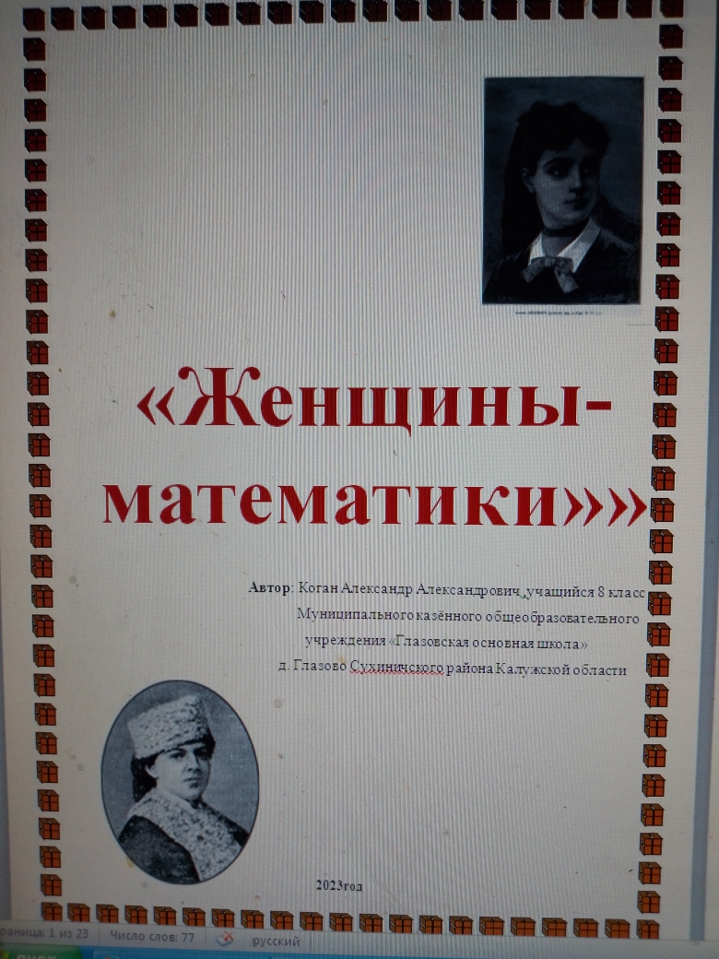
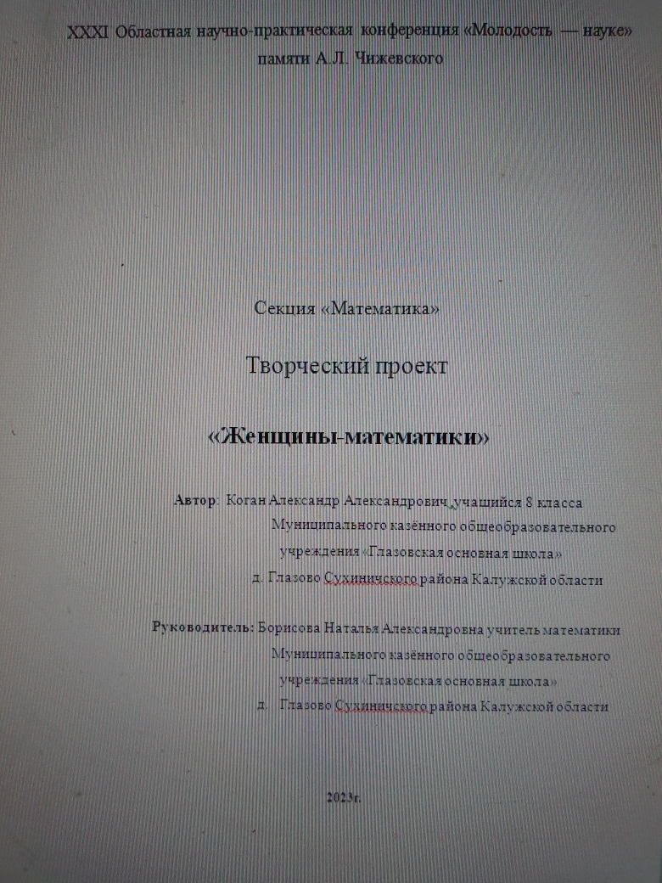

Slide 14
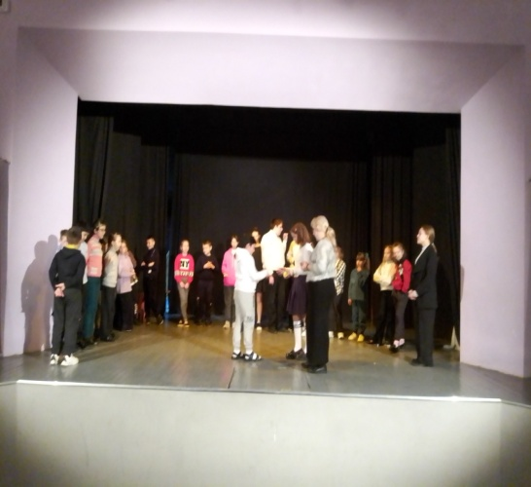
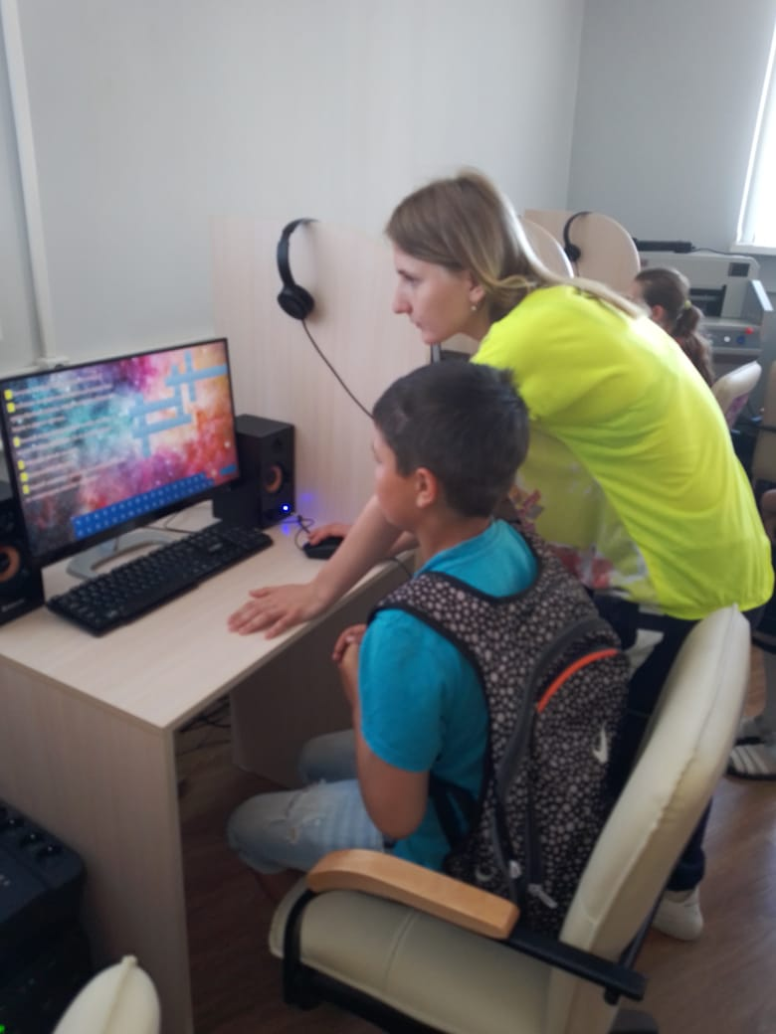
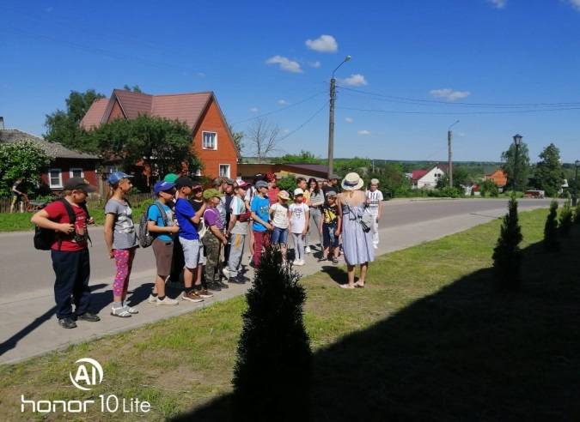
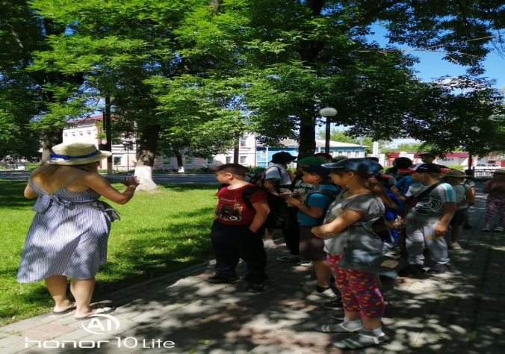
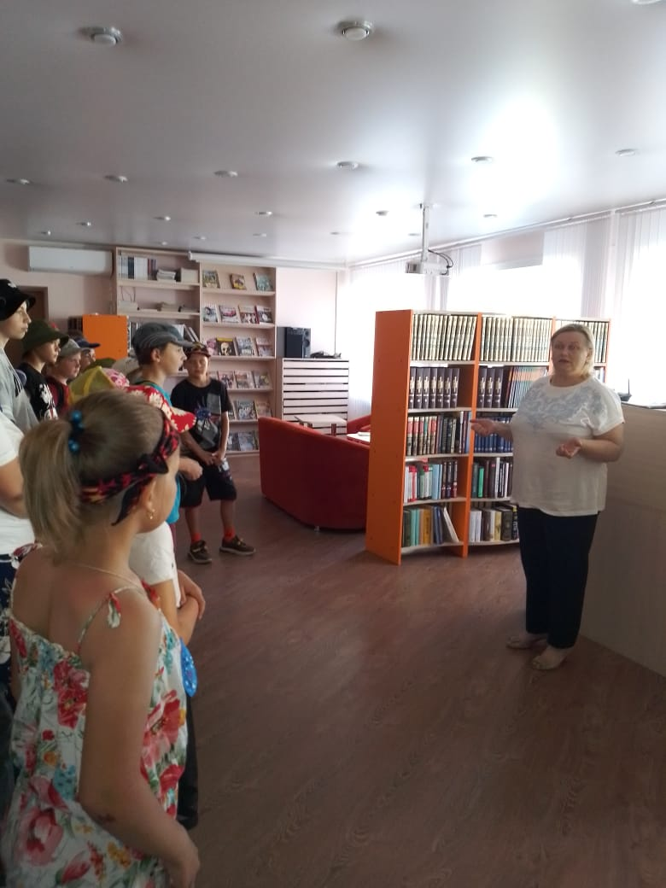
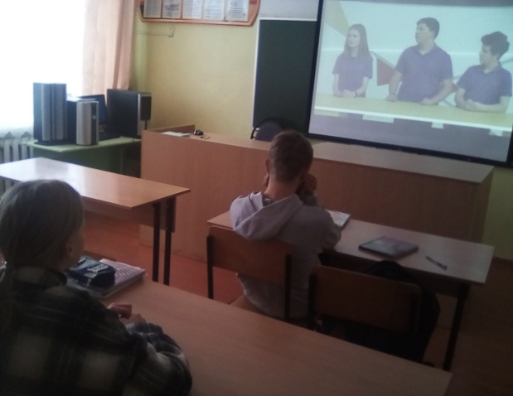
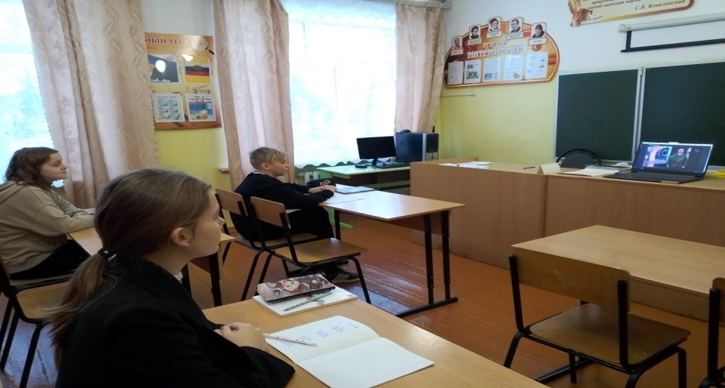
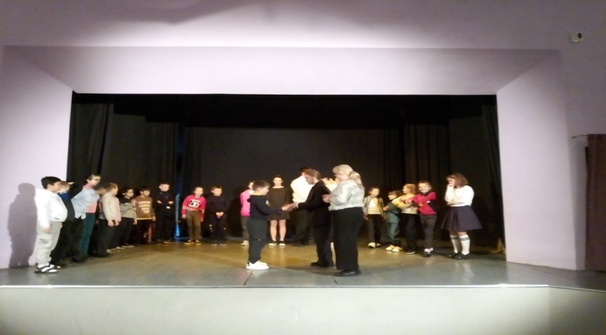
Экскурсии

Slide 15
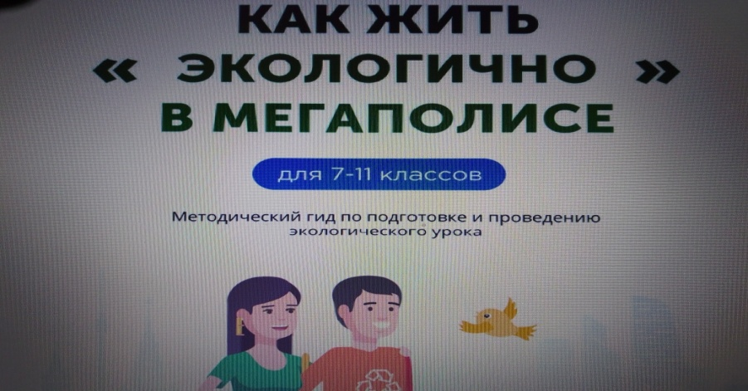
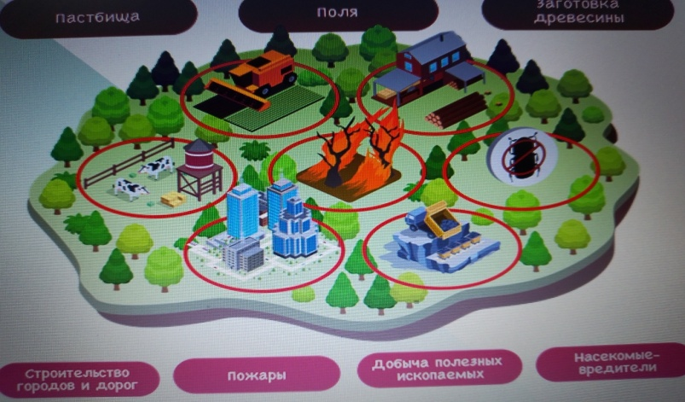
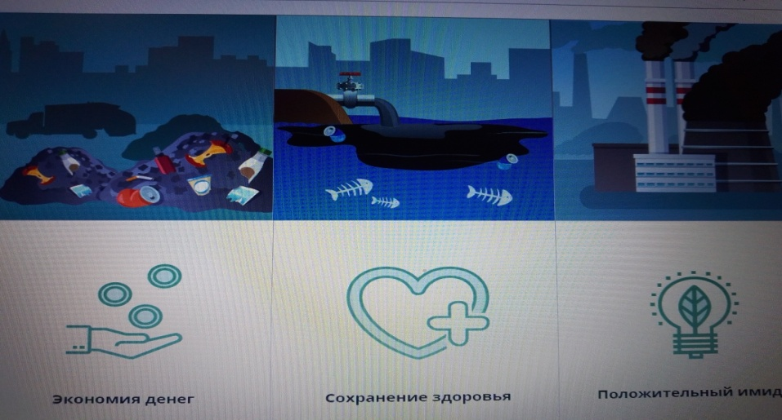
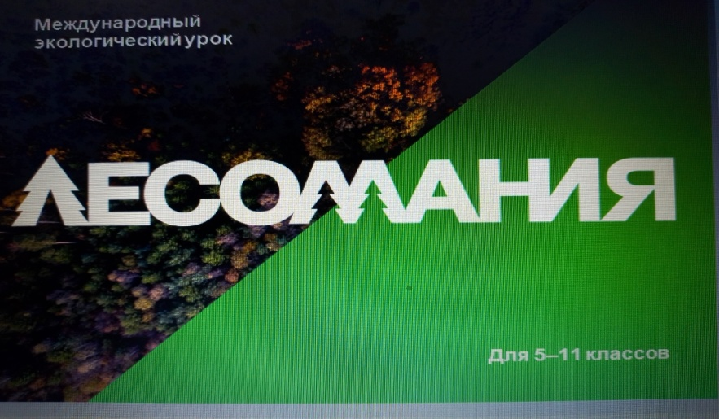
Игровые технологии

Slide 16


Типы учебных задач:
задания, в которых имеются лишние данные;
задания с противоречивыми данными;
задания, в которых данных недостаточно для решения;
многовариативные задания (имеют несколько вариантов решения).

Slide 17


Задания, в которых имеются лишние данные
За две минуты обведи в каждой строке квадраты с треугольником в правом верхнем углу. В колонке «1» запиши количество таких квадратов на каждой строке.
. Среди фигур, расположенных справа, найдите «лишнюю» фигуру:

Slide 18


Все шесть граней куба- квадраты. Подумайте, какие из фигур, изображенных на рисунке, являются развертками поверхности этого куба.
На диа­грам­ме по­ка­за­ны ре­ли­ги­оз­ные со­ста­вы на­се­ле­ния Гер­ма­нии, США, Ав­стрии и Ве­ли­ко­бри­та­нии. Опре­де­ли­те по диа­грам­ме, в какой стра­не доля ка­то­ли­ков пре­вы­ша­ет 50%. Ответ на­пи­ши­те в име­ни­тель­ном па­де­же.

Slide 19


Задания с противоречивыми данными
В прямоугольнике длины сторон равны 30 см и 50 см, а площадь равна 1500 см². Требуется найти периметр прямоугольника.
Найти площадь треугольника со сторонами 10 см, 19 см и 8 см. (8 класс, тема «Площадь треугольника», автор Л.С. Атанасян Геометрия)

Slide 20

В параллелограмме стороны 3 см и 5 см, а высота 4 см. Найти площадь параллелограмма. (8 класс, тема «Площадь параллелограмма», автор Л.С. Атанасян Геометрия)
Найти площадь прямоугольного треугольника с катетами 9 см, 40 см и гипотенузой 42 см. (8 класс, тема «Площадь треугольника», автор Л.С. Атанасян Геометрия)

Slide 21


Задания, в которых данных недостаточно для решения
Одна пара тапочек стоит 240 рублей, а одна пара носков стоит 80 рублей. Сколько пар тапочек нужно продать, чтобы купить 6 пар носков?

Slide 22

1. Товар на распродаже уценили на 1/2, при этом он стал стоить 110 рублей. Сколько рублей стоил товар до распродажи?
2. Мама получает 17000 руб. в месяц, а папа 28000 руб. В семье 3 человека. Сколько в среднем приходится в месяц на каждого члена семьи? Прожиточный минимум 12654 руб. Достаточно ли денег для проживания этой семьи?
3. Шоколадка стоит 65 рублей. В воскресенье в супермаркете действует специальное предложение: заплатив за две шоколадки, покупатель получает три (одну в подарок). Сколько шоколадок можно получить на 200 рублей в воскресенье?

Slide 23

Многовариативные задания (имеют несколько вариантов решения)
В параллелограмме стороны 3 см и 5 см, а высота 4 см. Найти площадь параллелограмма. (8 класс, тема «Площадь параллелограмма», автор Л.С. Атанасян Геометрия)

Slide 24
Учащиеся, как правило, уверенно проводят высоту к каждой из сторон параллелограмма и получают два разных ответа (12 см² и 20 см²), т.е. рассматривают два случая, не задумываясь, возможны ли они. Между тем, высота длиной 4 см может быть опущена лишь на сторону параллелограмма длиной 3 см, так как в противном случае перпендикуляр к прямой оказывается длиннее наклонной, проведенной к этой же прямой из той же точки. Иначе говоря, при рассмотрении второго случая условие задачи становится противоречивым. Ответ один: 12 см².
Если через некоторое время дается эта задача (а она похожа на предыдущую), то учащиеся, чаще всего, дают один ответ. Как говорится: обжегшись на молоке, дуют на воду. Между тем, в этой задаче оба случая возможны (это можно обосновать, и к этому надо приучать школьников). Ответ: 12 см² или 15 см².

Slide 25

В прямоугольнике длины сторон равны 6,7 см и 4,2 см, а площадь равна 25,3 см². Требуется найти периметр прямоугольника. (5 класс, тема «Повторение. Площадь. Площадь прямоугольника» Автор: А.Г. Мерзляк, В.Б. Полонский, М.С. Якир Математика)

Slide 26
Учащиеся делают вывод, что площадь – лишнее данное. Однако длины сторон в задаче не соответствуют периметру данного прямоугольника (т.е. с заданной площадью). Иначе говоря, формально «решив» задачу: (6,7 + 4,2)·2 = 21,8 (см), учащиеся нашли периметр не того прямоугольника, который дан, а прямоугольника с площадью 6,7·4,2 = 28,14 см². Данная же задача решения не имеет в силу противоречивости условия, т. е. условие этой задачи не только избыточно, но и противоречиво.
Эта задача побуждает учащихся вернуться к предыдущей задаче и решить, является ли полученный формально ответ ее решением. Школьники приходят к положительному заключению, так как в ситуации первой задачи длины сторон соответствуют периметру: (8,4 + 3,9)·2 = 24,6, что, как они только что убедились, бывает не всегда и требует проверки.

Slide 27





Олимпиадные задания

Slide 28



Задача : Из 35 учащихся класса 22 выписывают журнал, 27 – газету, а 3 ученика не выписывают ни газету, ни журнал. Сколько учащихся выписывают и газету, и журнал?
Решение:
35-3=32 что-нибудь выписывают
32-22=10 только газету
32-27=5 только журнал
10+5 = 15 или газету или журнал
32-15=17 и газету и журнал

Slide 29


Задача: У колхозника было несколько одинакового веса поросят и несколько ягнят также одинакового веса. Пионер спросил колхозника, сколько весит один поросенок и один ягненок. Колхозник ответил, что 3 поросенка и 2 ягненка весят 22 кг, а 2 поросенка и 3 ягненка весят 23 кг. Как узнать, сколько весит один поросенок и сколько весит один ягненок?
Решение. Если сложить вес трех поросят и двух ягнят с весом двух поросят и трех ягнят, то получим вес пяти поросят и пяти ягнят, равный 45 кг. Значит, один поросенок и один ягненок весят 9 кг, а два поросенка и два ягненка весят 18 кг. Вычтя это из первого данного веса, получим вес поросенка, равный 4 кг. Тогда ягненок весит 5 кг.

Slide 30


ВПР

Slide 31



На рисунке изображены два автомобиля. Длина второго автомобиля равна 4300 мм. Какова примерная длина первого автомобиля? Ответ дайте в метрах.
На рисунке изображены куст шиповника и береза. Высота березы равна 8м. Какова примерная высота куста шиповника? Ответ дайте в метрах.

Slide 32



ОГЭ

Slide 33






Slide 34



Slide 35







ПЕРСПЕКТИВЫ

Slide 36
Вывод
Прививая любовь к математике с помощью различных видов упражнений, учитель будет пробуждать у учеников стремление совершенствовать способы вычислений и решения задач, менее рациональные заменять более совершенными, развивать математическую грамотность. А это важнейшее условие сознательного усвоения материала по предметам и успешная сдача ОГЭ и ЕГЭ.

Slide 37
Список литературы
Бойко К.Н. СОШ №2, г. Краснокамск, Пермский край
«Формирование математической грамотности: приемы и методы»
Василенко Е.В. «Формирование математической грамотности у школьников»
Крылова Людмила Ивановна Формирование математической грамотности у обучающихся на уроках математики.
Просковина И.А. «Организация работы учащихся с текстом учебника для освоения нового ФГОС»
Шалапинина Татьяна Ивановна Формирование математической грамотности.
Сайт «Методическая копилка»
Сайт «Инфоурок»
Сайт «Копилка уроков»

Slide 38
Спасибо за внимание!!!

